Slide 1
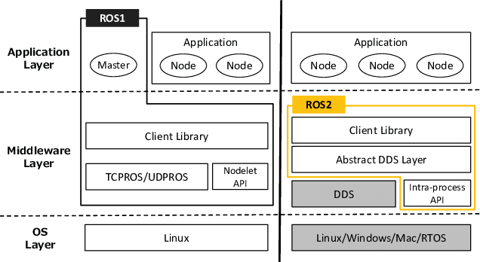
ROS 1 vs. ROS 2
OpenDDS
Adaptor
OpenDDS
Adaptor
OpenDDS
Adaptor
OpenDDS

Slide 2
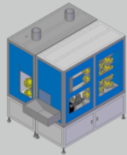
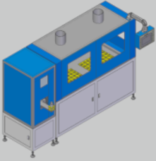
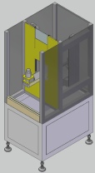
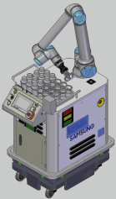
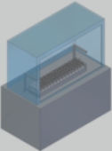
Node 분석
기기 | 반출입기 | 분석기 | Stocker | 폐기설비 | MOMA
Services | Status Check | Status Check | Status Check | Status Check | Status Check Location
Actions |  | Analysis |  | Disposal | Get ReadBottle Move Put
Target Object | Bottle | Bottle | Bottle | Bottle | Bottle
IDL 종류 | 기존 IDL 목록 확인 필요 | 기존 IDL 목록 확인 필요 | 기존 IDL 목록 확인 필요 | 기존 IDL 목록 확인 필요 | 기존 IDL 목록 확인 필요
Adaptor to DDS | DDS Adaptor 설치방법 확인 필요

Slide 3
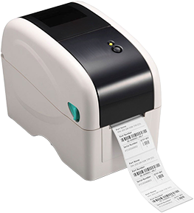
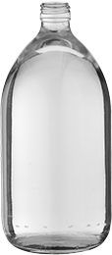
MOMA Paths
발생여부 확인 필요
Path_AD
폐기설비(Disposal)
분석기(Analyzer)
Path_DE
Tag Generator
Path_AS Path_SA
발생여부 확인 필요
Path_SD Path_DS
MOMA
Path_ES
Path_SE
Bottle
반출입기 (End Point)
Stocker

Slide 4
MoMa Paths
기기 | 반출입기 (End Point) | Stocker | 분석기 (Analyzer) | 폐기설비 (Disposal) | 평균이동시간
Path_ES |  |  |  |  | Time_ES=Time_SE
Path_SE |  |  |  |  | Time_SE=Time_ES
Path_SA |  |  |  |  | Time_SA=Time_AS
Path_AS |  |  |  |  | Time_AS=Time_SA
Path_SD |  |  |  |  | Time_SD=Time_DS
Path_DS |  |  |  |  | Time_DS=Time_SD
Path_AD |  |  |  |  | Time_AD
Path_DE |  |  |  |  | Time_DE

Slide 5
기기 Data
기기 | 반출입기 (End Point) | Stocker | 분석기 (Analyzer) | 폐기설비 (Disposal) | MoMa
반입 | EndPoint.TimeIn | Stocker.TimeIn | Analyzer.TimeIn | Disposer.TimeIn | MoMa.TimeIn_M
반출 | EndPoint.TimeOut | Stocker.TimeOut | Analyzer.TimeOut | Disposer.TimeOut | MoMa.TimeOut_M
처리시간 |  |  | Analyzer.Time_Proc | Disposer.Time_Proc
Bottle for Analyzer | EndPoint.New | Stocker.New | Analyzer.New | Disposer.New | MoMa.New
Bottle for Disposer | EndPoint.Old | Stocker.Old | Analyzer.Old | Disposer.Old | MoMa.Old=MoMa.New
Finished Bottle | EndPoint.Finished | Stocker.Finished | Analyzer.Finished | Disposer.Finished | MoMa.FinishedMoMa.New
사용가능 Plate | EndPoint.Plate = EndPoint.Capa - EndPoint.New - EndPoint.Old | Stocker.Plate = Stocker.Capa - Stocker.New - Stocker.Old | If(Analyzer.New==0 && Analyzer.Old==0) then Analyzer.Plate=1 else Analyzer.Plate=0 | If(Disposer.New==0 && Disposer.Old==0) then Disposer.Plate=1 else Disposer.Plate=0 | MoMa.Plate = (MoMa.New – 1)**2
Capacity (고정) | EndPoint.Capa | Stocker.Capa | 1 | 1 | 1
Status | Full = 0 or 1 | Full = 0 or 1 | On/Off | On/Off | Idle/Busy
분석기의 작업시작=반입 / 분석기의 작업종료=반출
폐기설비의 작업시작=반입 / 폐기설비의 작업종료=반출
Get by MoMoa = 반입 / Put by MoMa = 반출

Slide 6
MoMa Functions
기기 | 반출입기 (End Point) | Stocker | 분석기 (Analyzer) | 폐기설비 (Disposal) | MoMa
Find_Bottle | 1 | 2
Get_Bottle | 1 | 2 | 4 | 6
Move_Bottle |  |  |  |  | 9 (Origin & Desc)
Find_Plate | 8 | 7
Put_Bottle | 8 | 7 | 3 | 5
MoMa_NotEmpty |  |  |  |  | Status=New_M
MoMa_Moving |  |  |  |  | Status=0 or 1
Report_Loc | (x, y) Fixed | (x, y) Fixed | (x, y) Fixed | (x, y) Fixed | (x, y) Unfixed
If (MoMa_Empty && !MoMa_Moving) then MoMa_Status = IDLE else MoMa_Status - BUSY

Slide 7
Actions by Functions
Find_Bottle
Move Arm/Camera
Read Bottle Tag
Found
Y
N
Get_Bottle
Move Arm
Gripper (Grip)
Mir Move Back
Find_Plate
Move Arm/Camera
Find empty Plate
Found
Y
N
Put Bottle
Move Arm
Gripper (Release)
Mir Move Back

Slide 8
Initialization of Analyzer / Disposer / MoMa
// 작업 시작 전의 초기화
Int Initialization_Overall () {
// 모든 기기가 빈(IDLE) 상태
// Bottle이 하나도 없는 상태 -
EndPoint.Plate = EndPoint.Capa; // 반출입기는 빈 상태
EndPoint.New = EndPoint.Old = EndPoint.Finished = 0;
Stocker.Plate = Stocker.Capa; // Stock는 빈 상태
Stocker.New = Stocker.Old = Stocker.Finished = 0;
Analyzer.Plate = 1; // 사용가능
Dispoer.Plate = 1; // 사용가능
Analyzer.Status = IDLE; // 사용가능
Disposer.Status = IDLE; // 사용가능
MoMa.Status = IDLE; // 사용가능
}
// 작업 중의 초기화
Int Initialization_InProcess () {
EndPoint = Read_EndPoint(); // 반출입기의 상태정보 가져오기
Stocker = Read_Stocker(); // Stocker의 상태정보 가져오기
Analyzer = Read_Analyzer(); // 분석기의 상태정보 가져오기
Disposer = Read_Disposer(); // 폐기설비의 상태정보 가져오기
MoMa = Read_MoMa(); // MoMa의 상태정보 가져오기
}
// 오류가 없다면, Initialization_InProcess() 가 Initialization_Overall()보다 정확함

Slide 9
Status of Analyzer / Disposer / MoMa
// Check Status of Analyzer, Disposer, and MoMa
If (Analyzer.New == 0) then Analyzer. Status = IDLE else Analyzer. Status = BUSY
If (Disposal.New == 0) then Disposal.Status = IDLE else Disposer.Status = BUSY
If (MoMa.Plate == 1) && !MoMa.Moving) then MoMa_Status = IDLE else MoMa.Status – BUSY
// Check New Bottles and Old Ones
No_More_New_Bottle = (EndPoint.New == 0 && Stocker.New == 0) ? TRUE, FALSE
No_More_Old_Bottle = (EndPoint.Old == 0 && Stocker.Old == 0) ? TRUE, FALSE
No_More_Finished_Bottle = (EndPoint.Finished == 0 && Stocker.Finished == 0) ? TRUE, FALSE
// 처리할 병이 없는 경우
If (No_More_New_Bottle && No_More_Old_Bottle &&No_More_Finished _Bottle)
// 할 일 없음
ALERT_NoMore_Jobs();

Slide 10
Bottle Status
// Bottle Status 는 New (분석 전)
// Old (분석 후, 폐기 전)
// Finished (폐기 완료)
// Check the location of New Bottles
Int Check_Loc_Bottle_New() {
If (Stocker.New > 0) return Loc_STOCKER; // Stocker has priority than EndPoint
else if (EndPoint.New > 0) return Loc_ENDPOINT;
else return 0; // No more bottle for Analyzer
}
// Check the location of Old Bottles
Int Check_Loc_Bottle_Old() {
If (Stocker.Old > 0) return Loc_STOCKER; // Stocker has priority than EndPoint
else if (EndPoint.Old > 0) return Loc_ENDPOINT;
else return 0; // No more bottle for Disposer
}
// Check the location of Finished Bottles
Int Check_Loc_Bottle_ Finished() {
If (Stocker. Finished > 0) return Loc_STOCKER; // Stocker has priority than EndPoint
else if (EndPoint. Finished > 0) return 0; // Dummy: EndPoint에 위치한 Bottle은 더 이상 이동 없음
else return 0;
}

Slide 11
Status of Bottles
Class Bottle {
int Status; // 0: New (분석대기) 1: }

Slide 12
If (Analyzer_Status == IDLE) then New_Bottle_Loc = Check_Loc_Bottle_New()

Slide 13
Moving Paths
기기 | 반출입기 | 분석기 | Stocker | 폐기설비
Bottle
Bottle
Bottle
(1)
(2)
(3)
(4)
(6)
(5)
(1)
(2)
(3)
(5)
(4)
(1)
(2)
(3)
(5)
(4)

Slide 14
Moving Paths
기기 | 반출입기 | 분석기 | Stocker | 폐기설비
Bottle
Bottle
(1)
(2)
(3)
(1)
(2)
(4)
(3)

Slide 15
Simplified Architecture
Dispatcher
DB Server
Monitor
ROS 2
DDS
Nodes
반출입기
분석기
Stocker
폐기설비
MOMA
기기별 Adaptor와 IDL 목록 확인

Slide 16
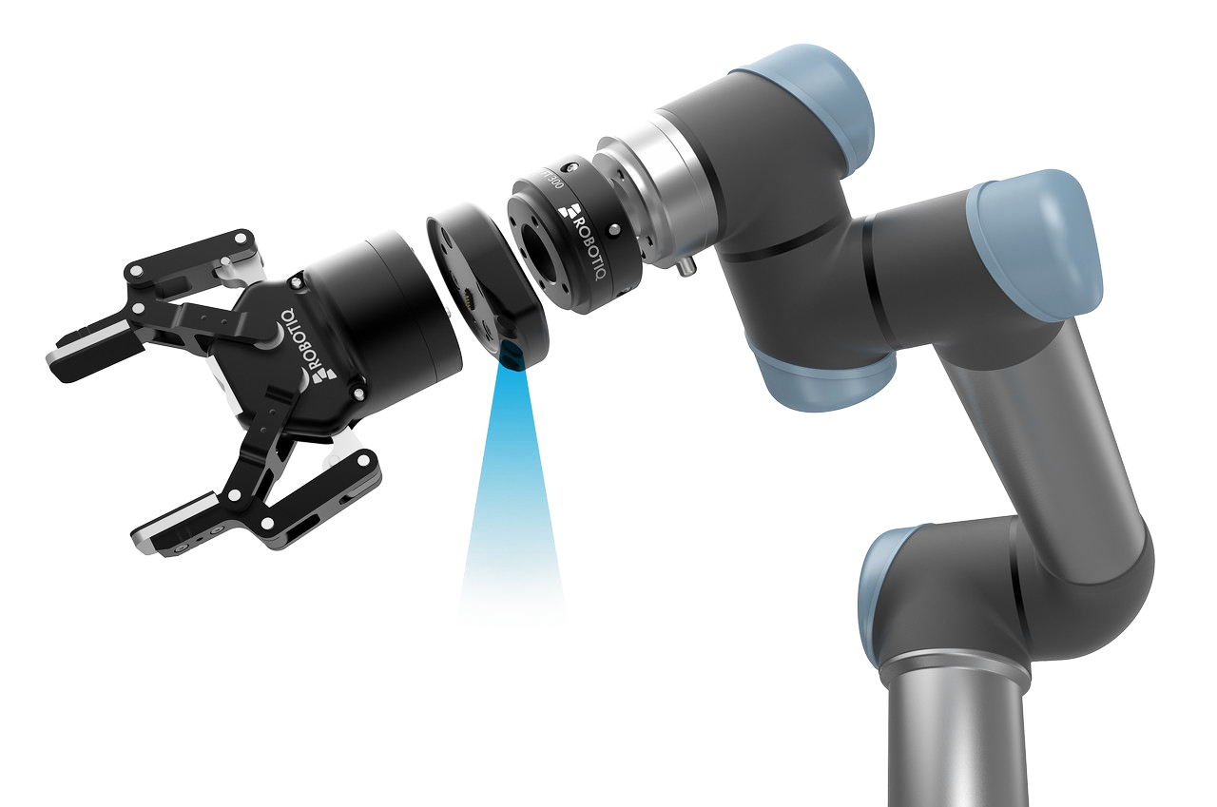
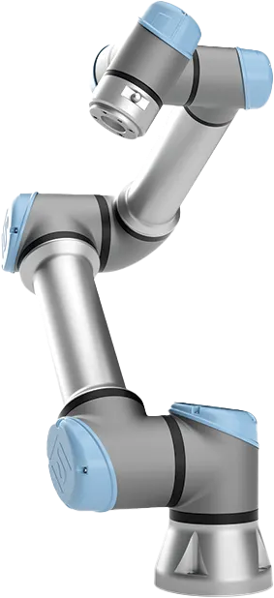
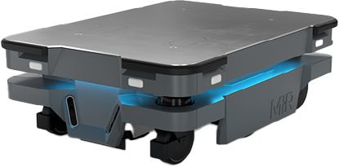
Mobile Manipulator (MoMa) / Mobile Cobot / Mobot
UR(Universal Robots 제품들은 PolyScope를 사용하고 있으며, 이는 ROS2를 부분 지원하고 있음. ➔ ROS2와 DDS 지원 여부 및 범위를 확인해야 함.
PolyScope는 Python기반의 UR Script를 사용함.
Gripper와 Camera의 제조사와 UR 호환성을 확인해야 함. ➔ UR과 통신 및 제어에 대한 확인이 필요함.
Mir, UR Cobot, Gripper, Camera를 각각 다른 Node로 제어할 것인지, 아니면 하나의 Node로 제어할 것인지 확인해야 함.
각각 다른 Node로 제어한다면, 각 Node의 ROS2 지원여부를 확인해야 함.
Gripper
Camera
UR Cobot
MiR
※ UR에는 Gripper와 Camera 제품이 없으나, 삼익 THK에는 있음 따라서, 호환성 및 제어에 대한 확인이 필요함.

Slide 17
PolyScope 자료
YouTube 강의: RTDE Universal Robot Tutorials RTDE(Real-Time Data Exchange)
Universal Robots RTDE C++ Interface: https://sdurobotics.gitlab.io/ur_rtde/
PolyScope 5: UR Cobot에 내장된 표준 소프트웨어 (https://www.universal-robots.com/products/polyscope-5/)
PolyScope X: 차세대 버전의 PolyScope SDK제공
URScript: PolyScope 내에서 사용할 수 있는 간단한 형태의 프로그래밍 언어 Sample in Git ➔ https://github.com/topics/urscript C++, Python 지원
URCap & SDK

Slide 18
Nav2 – Navigation Stack

